Slide 1
專題報告 影像處理與手勢辨識
指導教授: 黃國益 老師
專題生: 董璟和 標若安

Slide 2
目錄
研究背景
研究目的
設備與方法
基本影像處理原理
系統流程
研究結果
結論
討論

Slide 3
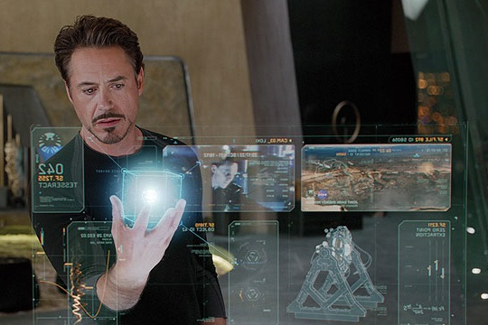
研究背景
手部是人體部位中最靈活的形態表現器官，不同的手勢便能有效地成為獨立指令，藉由機器視覺可達成非接觸式的控制手段。
本專題利用影像處理技術及程式撰寫工具Visual Basic 6.0達到簡單手勢的辨識方法。

Slide 4
研究目的
針對靜態的擷取影像，以不使用現成辨識軟體或函式庫為前提，進行辨識軟體的撰寫。撰寫軟體應能辨別剪刀、石頭、布等三種手勢。進一步發展即時、動態式的辨識軟體。
網路攝影機
電腦
手勢

Slide 5
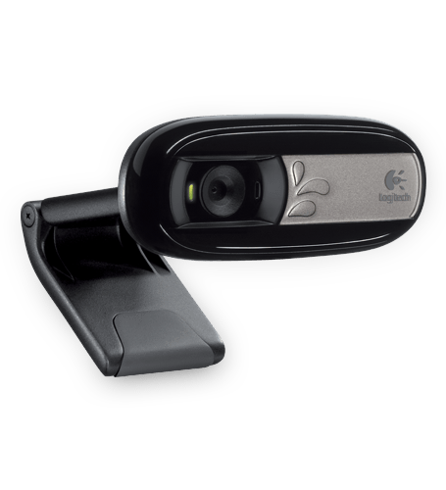
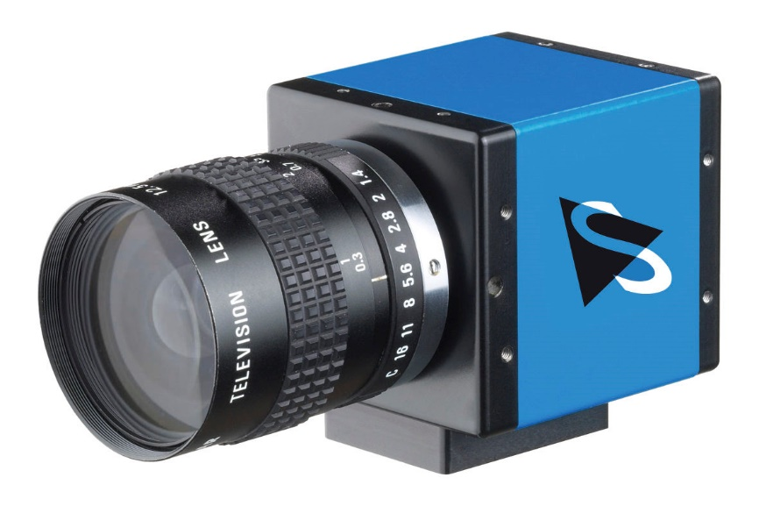
設備
網路攝影機
CCD攝影機

Slide 6
設備 使用網路攝影機的優點
價格平易近人
隨手可得
不用影像擷取卡
保養簡單

Slide 7
設備 使用CCD攝影機的優點
高解析度
能準確控制其感光設定

Slide 8
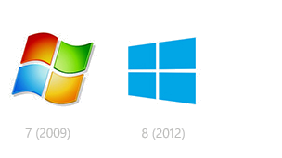


設備 軟體設備介紹
作業系統:Microsoft Windows 7，經測試可相容於Windows 8.1、Windows 10
程式語言:Microsoft Visual Basic 6.0
影像處理函式庫:MIL 5.12，Matrox 出品

Slide 9
基本影像處理原理 二值化運算
灰階影像 指定灰階值為門檻 0與255的二值影像
門檻值: 30
0 | 255 | 255 | 0
0 | 255 | 0 | 0
0 | 255 | 0 | 0
0 | 0 | 0 | 0
20 | 220 | 211 | 11
22 | 176 | 30 | 10
12 | 150 | 35 | 10
11 | 10 | 9 | 9

Slide 10
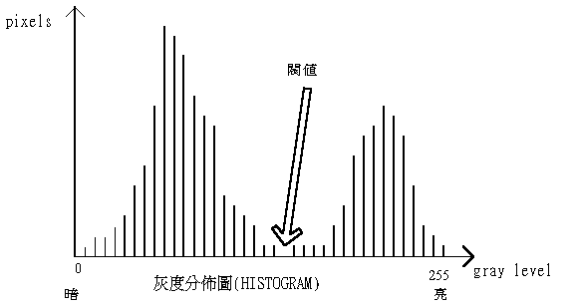

基本影像處理原理 二值化門檻
二值化影像是以一個特定的閥值將不同的物體加以分割
實際應用上欲就一影像找出其特定的閥值之大小的方法有很多
以本系統使用的門檻值方法為
累積最亮像素達總數10%，將其平均，作為二值化門檻參考

Slide 11
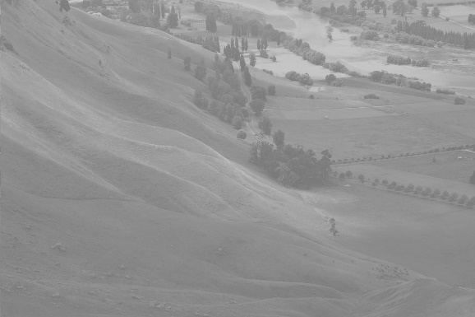
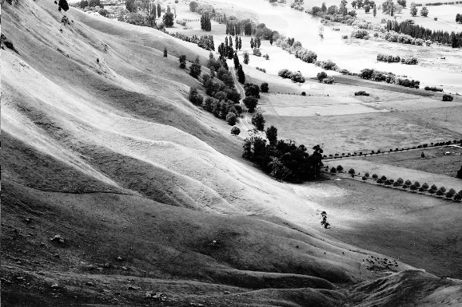
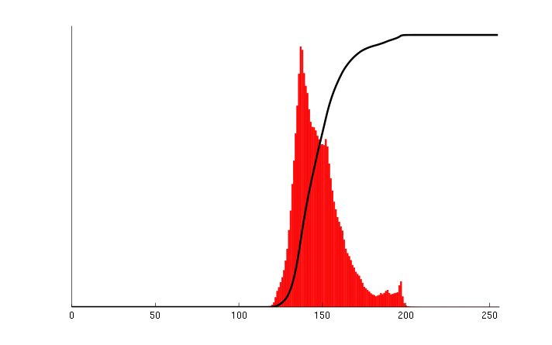
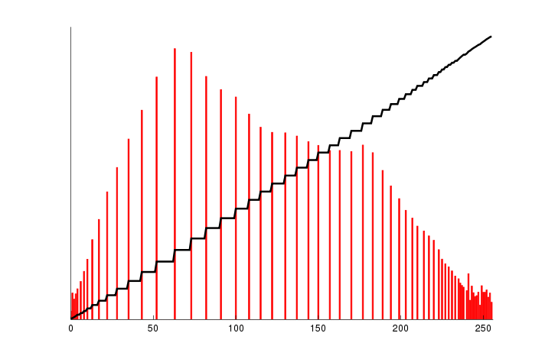
基本影像處理原理 直方圖等化
圖像處理領域中利用圖像直方圖對全局對比度進行調整的方法
原理為將影像灰階值[f_{min}, f_{Max}]擴展為[0,255]
圖片來源:https://zh.wikipedia.org/wiki/%E7%9B%B4%E6%96%B9%E5%9B%BE%E5%9D%87%E8%A1%A1%E5%8C%96

Slide 12
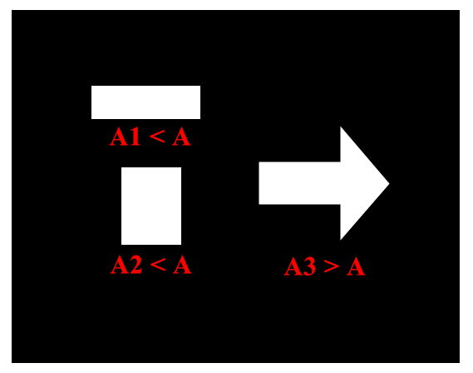
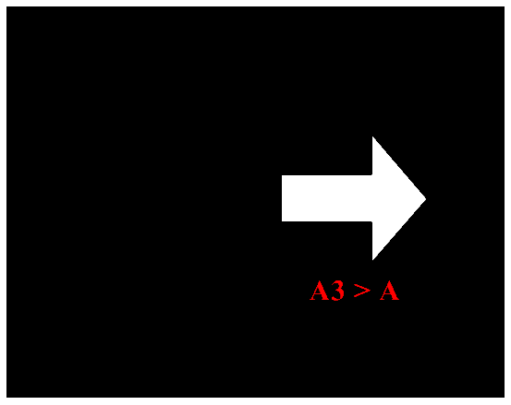
基本影像處理原理 補洞運算
為物體與背景的灰階值替代原理，將物體影像的雜訊或孔洞進行填補。
例子：灰階值0視為主體，灰階值255視為孔洞
面積像素點Ａ個數作為補洞之門檻依據

Slide 13

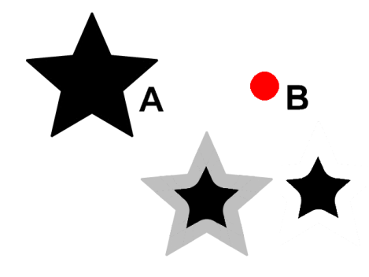
基本影像處理原理 膨脹運算 與侵蝕運算
膨脹運算:
定義為物體之灰階值像素點往鄰近的像素點擴大
星星A 膨脹至星星B
侵蝕運算:
定義為物體灰階值之像素點由邊緣向內進行收縮
星星A侵蝕至星星B

Slide 14
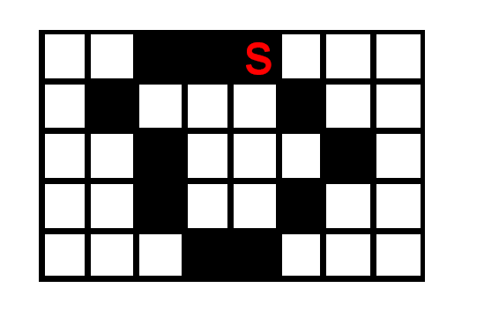
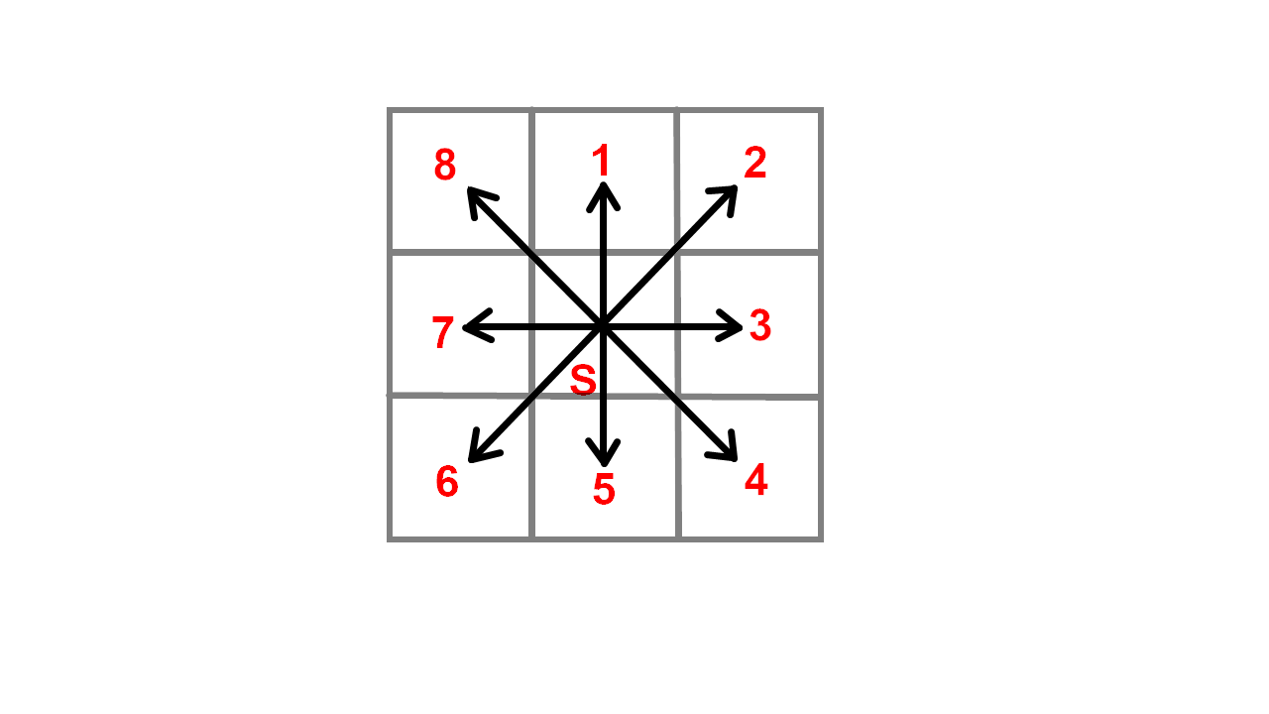
基本影像處理原理 鏈碼搜尋
(1) 取得輪廓外緣上一像素點為起點後，鄰八個像素以順時針方向排成序列給予1、2、3……7、8的編號，如圖。八近鄰兩兩比較灰階值，若灰階值有變化表示為輪廓點，若灰階值無變化則依序列比較下一點，直到判斷為輪廓為止。
(2) 取得下一點輪廓後，記錄方向序列與其二維座標留用。
(3) 因為邊緣順序特性，在走訪下一個點之鄰八格時，將起始序列+2，避開重覆部分，繼續以順時鐘方向尋找下一個邊緣像素。
(4) 假使判斷下一輪廓點座標與起點相同，則表示已完成走訪。
(5) 一個圖案完成八方鏈碼走訪後，可用連續的方向序列碼來描述其外型。在不改變圖案比例大小的狀態下，不論存在於圖面的何處，其鏈碼均相同，可用做特徵或辨識的方法。

Slide 15
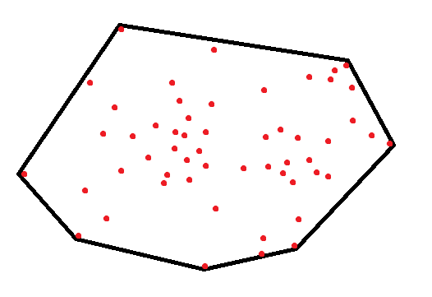
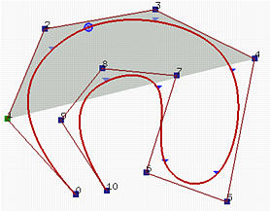
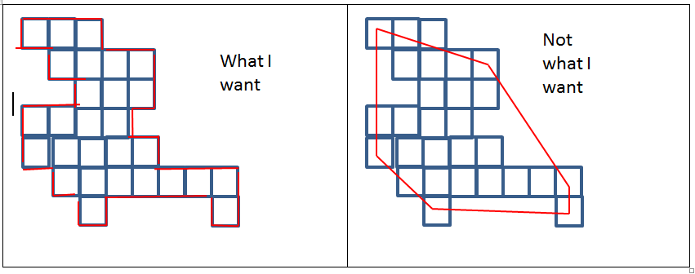
基本影像處理原理 凸包運算
在二維空間中有一群散佈的點，凸包為可涵蓋這些點的最小封閉表面。
定義使凸包只會呈現凸出而不會產生凹陷形狀，如圖所示。凸包運算可以擴展至三維空間應用，定義不變。

Slide 16
系統流程
載入影像
RGB 圖層分離
直方圖等化與二值化
背景灰階預統計
(二值化門檻參考)
去除雜訊
鏈碼搜尋
凸包運算
計算指蹼係數與分類手勢
顯示辨識結果

Slide 17
研究方法
RGB圖層分離
直方圖等化與二值化
去除雜訊
鏈碼追蹤 (Chain Code Following)
凸包 (Convex Hull)
計算指蹼係數與分類手勢

Slide 18
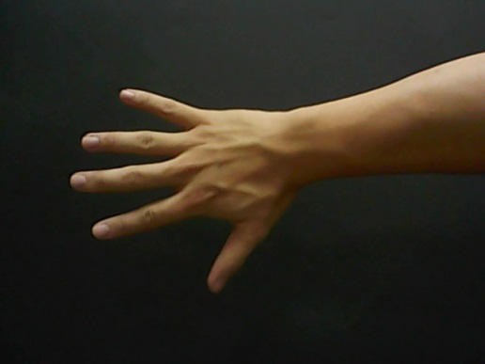
RGB圖層分離
原始影像
R圖層
R圖層之灰階分布直方圖

Slide 19

直方圖等化
R圖層(直方圖等化前)
等化前之直方圖分佈
直方圖等化後之影像
等化後之直方圖分佈

Slide 20
二值化
二值化前之影像
二值化後之影像

Slide 21
去除雜訊
利用膨脹(dilation) 、侵蝕(erosion)與補洞運算消除背景雜訊
使用前
使用後

Slide 22
鏈碼追蹤 (Chain Code Following)
使用八近鄰鏈碼追蹤記錄手勢輪廓的每個像素點之座標
紅圈所表示八近鄰鏈碼之始點
描繪出的輪廓圖

Slide 23
凸包 (Convex Hull)
對鏈碼描繪的輪廓進行凸包運算
鏈碼描繪輪廓
凸包運算結果圖

Slide 24
計算指蹼係數與分類手勢
凸包切線長度L_{i}，i=1~n
間隙的最大深度D_{i}，
指蹼係數 = D_{i} / L_{i}

Slide 25
影像處理結果
系統對旋轉20度內且手指不重疊的手勢辨識率為77.8%
樣本張數: 66張
正確張數: 52張
 | 剪刀 | 石頭 | 布 | 總數67
辨識正確 | 16 | 17 | 19 | 52
辨識錯誤 | 8 | 4 | 2 | 14
合計 | 24 | 21 | 21 | 辨識率77.8%
 | 剪刀 | 石頭 | 布
辨識率 | 66.7% | 81.0% | 90.5%

Slide 26
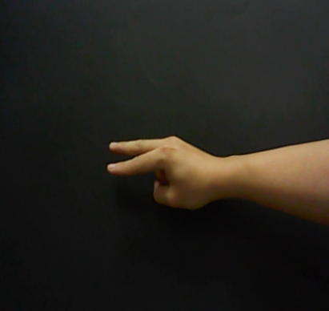
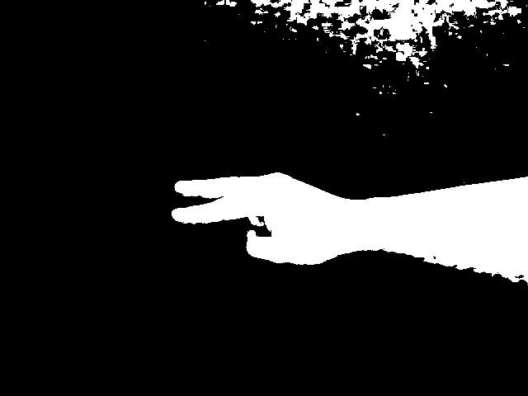
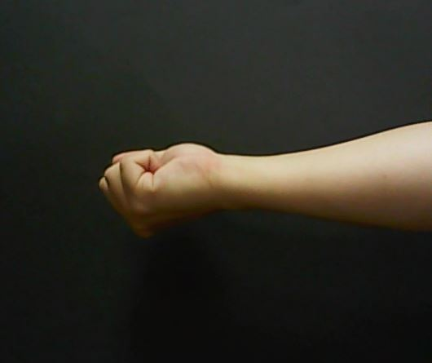

結果分析
陰影造成二值化手勢形態不完整
拍攝環境受日光燈影響
剪刀與石頭手勢影像包含掌心握拳處時，拳心有大片陰影(圖1)
導致二值化處理過程無法保留完整手勢形態
修正方法
加入區域二值化，系統自動取得影像各區域的最佳二值化門檻值
拍攝正面適當補光
ｖ
圖1
圖2

Slide 27
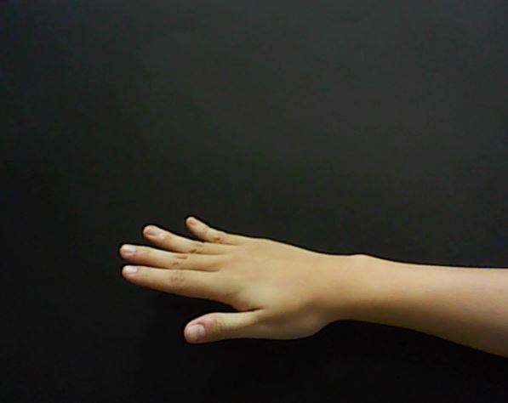
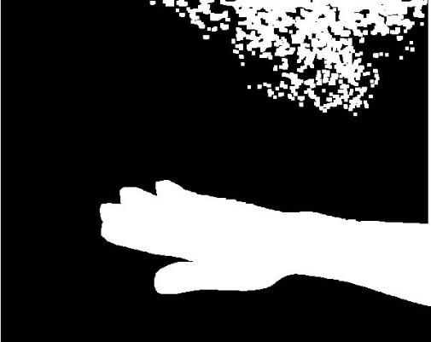
結果分析
手指縫隙合併
原始影像之手指間隙較小經過膨脹運算後所得的手指間隙呈現相連(圖1)
修正方法
圖形內部的黑色點狀雜訊而言，膨脹後便解決問題
指間隙因膨脹關係使指間間隙合拼，
因此膨脹強度、次數與順序需要多方考慮與嘗試
圖1

Slide 28
結論
將OTSU方法自動選取最佳門檻值加進系統流程中
提升二值化處理後輪廓的完整度
改進
系統介面新增控制項與監看表格以監控影像處理細節
增加拍攝至少15人的基礎手勢影像，總樣本數需有300張以上
建立系統數據庫，以實際資料庫統計最佳指蹼辨識分界

Slide 29
謝謝聆聽

